Slide 1
第4课
使用循环结构
认识LabVIEW循环结构的各个组成部分,学会合理使用For循环和While循环
复习循环结构
While循环
For循环
VI定时
循环中的数据反馈
绘制数据图表

Slide 2
A. 复习循环结构
认识循环结构并解释使用方法。
While循环－复习
For循环－复习
For循环和While循环的比较

Slide 3
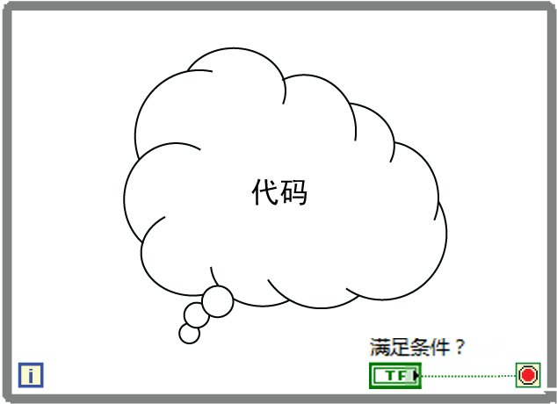
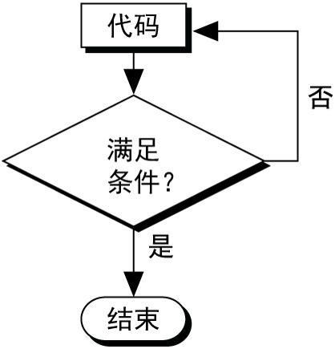
A. 复习循环结构
While循环－复习

Slide 4
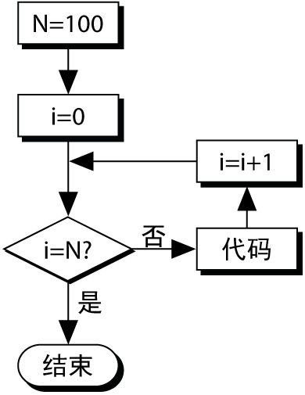
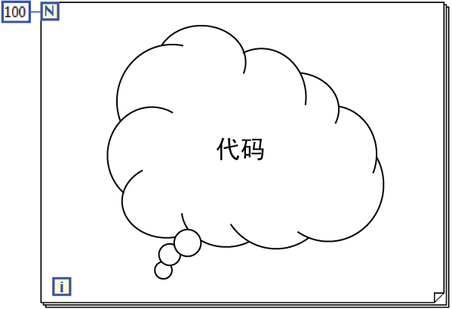
A. 复习循环结构
For循环－复习

Slide 5
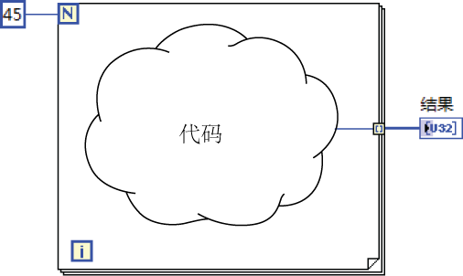
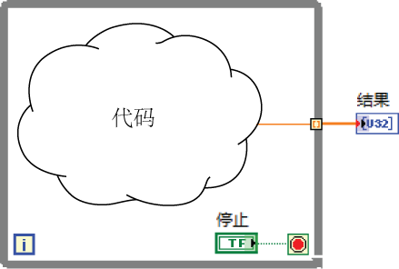
A. 复习循环结构
For循环和While循环的比较

Slide 6
活动4-1
While循环 vs. For循环
复习在4种场景下应分别使用哪种循环。

Slide 7
B. While循环
认识隧道并解释其在循环结构中的作用；演示在循环结构中应如何进行错误检查和处理。
隧道
错误检查和处理

Slide 8
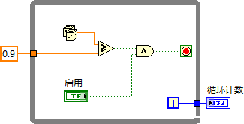
B. While循环
隧道

Slide 9
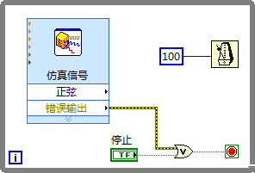
B. While循环
错误检查和处理
发生错误时即停止While循环。

Slide 10
练习4-1
通过隧道传递数据
使用While循环和计数接线端通过隧道传递数据。

Slide 11
练习4-1
通过隧道传递数据
循环计数显示控件更新的次数是多少？为什么？
为什么要包括一个“加1”函数？

Slide 12
C. For循环
演示如何在For循环中添加条件接线端，并说明循环总数接线端如何进行数值转换。
条件接线端
总数接线端数值转换

Slide 13
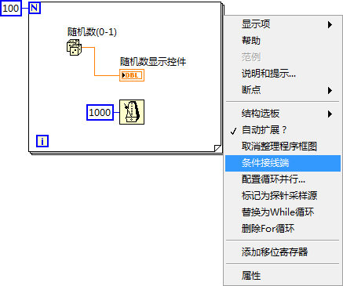
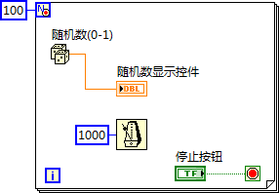
C. For循环
条件接线端

Slide 14
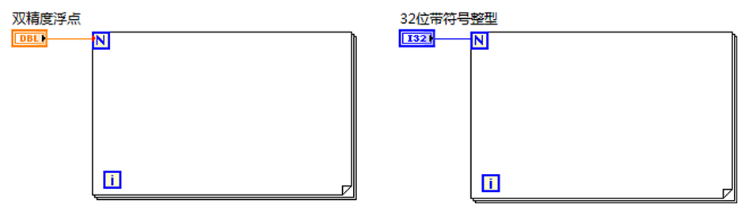
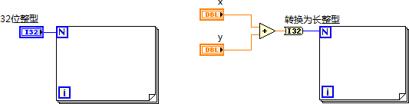
C. For循环
总数接线端数值转换

Slide 15
D. VI定时
理解何种场景需要使用循环定时，并学会选择合适的函数。
使用定时的原因
“等待”函数和Express VI

Slide 16
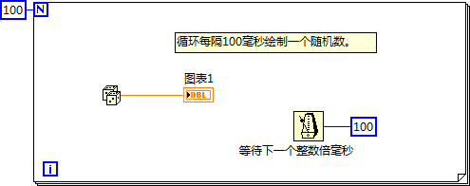
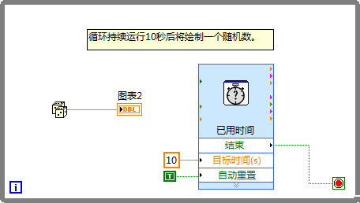
D. VI定时
使用VI定时的原因是什么？

Slide 17
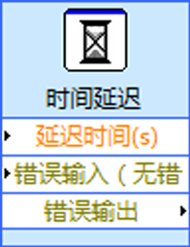
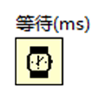

D. VI定时
循环中的“等待”函数

Slide 18
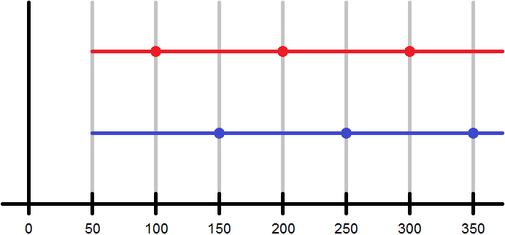
D. VI定时
“等待”函数定时

Slide 19
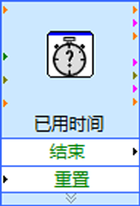
D. VI定时
“已用时间”Express VI

Slide 20
等待图表VI
比较和对比两种软件定时方法：使用“等待”函数和使用“已用时间”Express VI。

Slide 21
E. 循环中的数据反馈
根据情况使用移位寄存器，正确预测循环在不同次数产生的值。
移位寄存器介绍
使用移位寄存器
创建移位寄存器

Slide 22
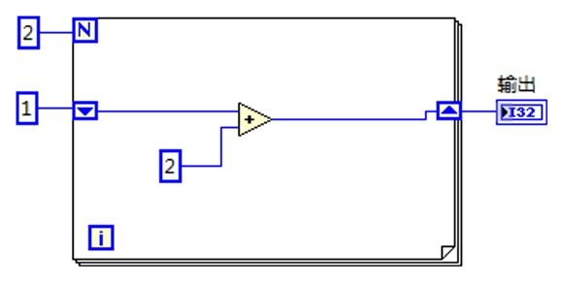
E. 循环中的数据反馈
移位寄存器介绍

Slide 23
使用移位寄存器
移位寄存器
初始化移位寄存器
未连线时使用默认
复合移位寄存器

Slide 24
创建移位寄存器
创建移位寄存器，并将隧道转换为移位寄存器。

Slide 25
练习4-2
计算平均温度
使用While循环和移位寄存器计算平均值。

Slide 26
练习4-2
计算平均温度
计算最后五次读取的温度的平均值。应如何修改VI，使其计算最后十次读取的温度的平均值？

Slide 27
F. 绘制数据
使用循环中的数据反馈绘制波形图表。
波形图表
波形图表属性

Slide 28
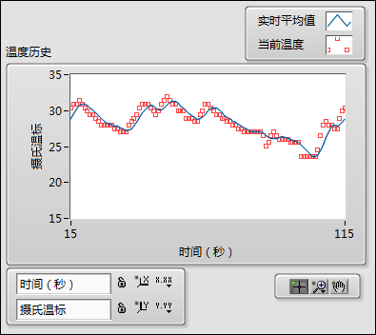
F. 绘制数据
波形图表

Slide 29
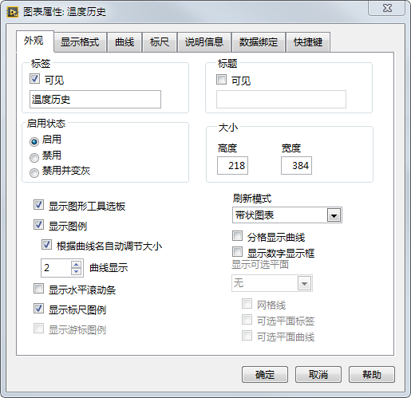
F. 绘制数据
波形图表属性

Slide 30
练习4-3
温度监视器VI－绘制多个温度值
在单个波形图表上绘制多个数据集并自定义图表外观。

Slide 31
练习4-3
温度监视器VI－绘制多个温度值
下列工具允许用户通过哪种方式与曲线进行交互？
图例
图形工具选板
标尺图例

Slide 32

活动4-2
课程回顾
参考学员指南回答本课所学内容的相关问题，并分组进行讨论。

Slide 33
课程回顾
1.下列哪种结构必须运行至少一次？
For循环
While循环

Slide 34
课程回顾
1.下列哪种结构必须运行至少一次？
For循环
While循环

